Slide 1
Наши ветераны - Работники санитарно-эпидемиологической службы
республики мордовия

Slide 2
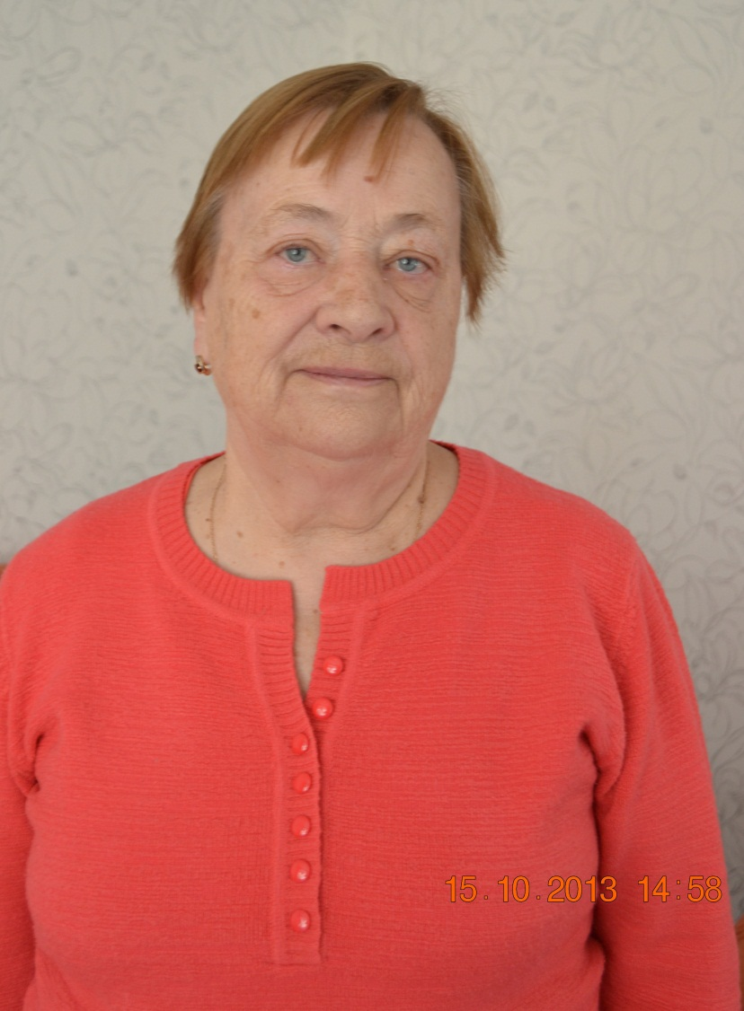
Воронцова Антонина Федоровна
Воронцова Антонина Федоровна родилась 13.03.1932 года в деревне М. Остров Крестецкого района Новгородской области.
В 1958 году окончила Ленинградский санитарно-гигиенический институт по специальности «Санитарно-гигиеническое дело». В этом же году была назначена на должность заместителя главного врача Осакаровской санитарно-эпидемиологической станции.
В 1963 году Антонина Федоровна возглавила санитарно-эпидемиологическую службу республики. В эти годы велось активное строительство новых типовых зданий районных санитарно-эпидемиологических станций, построены здания в Рузаевке, Чамзинке, Ковылкино, Краснослободске, Ичалках, Б.Березниках, создана сеть межрайонных санитарно-химических лабораторий.
Воронцова А.Ф. зарекомендовала себя грамотным, принципиальным руководителем. Под ее умелым руководством выполнялся весь необходимый перечень и объем мероприятий и работ по обеспечению государственного санитарно-эпидемиологического надзора.
В 1998 года, в возрасте 66 лет, Антонина Федоровна оставив руководящую должность еще на протяжении 8 лет продолжала активную деятельность в должности врача-эпидемиолога.
За выдающиеся заслуги в деле обеспечения санитарно-эпидемиологического благополучия населения Воронцова А.Ф. была удостоена высоких званий Заслуженного врача РСФСР и Республики Мордовия, награждена орденом «Знак почета», медалью «За заслуги перед отчеством в сфере здравоохранения», памятной медалью «90 лет Госсанэпидслужбе России».
В возрасте 74 года Антонина Федоровна вышла на заслуженный отдых, имея 47-летний трудовой стаж в профилактической медицине.

Slide 3
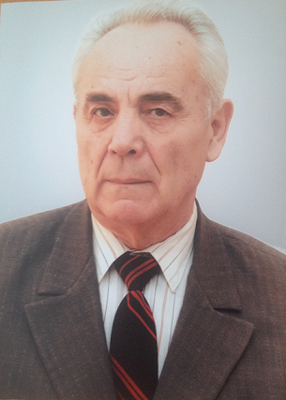
Чудов Павел Александрович
Чудов П.А. родился 27 июня 1934 года в деревне Мосейка, Луховского района, Ивановской области.
Свой трудовой путь начал слесарем на Балахнинском бумажном комбинате им. Дзержинского после окончания ремесленного училища.
В 1960 году с отличием окончил Горьковский Медицинский институт, санитарно-гигиенический факультет по специальности «Санитарный врач».
С 1960 года вся его последующая трудовая жизнь была тесно связана с санитарно-эпидемиологической службой республики. Это почти 50 трудовых лет посвященных, навсегда избранной профессии врача-эпидемиолога.
Под его руководством и при непосредственном участии санэпидслужбе совместно с лечебной сетью республики удалось добиться выдающихся результатов в профилактике и снижении инфекционной и паразитарной заболеваемости населения Мордовии.
В рамках совершенствования системы профилактических и противоэпидемических мероприятий специалистами эпидемиологического отдела проводились широкомасштабные исследования по изучению особенностей распространения опасных инфекционных заболеваний в республике, имевшее в то время широкое распространение.
С 21 февраля 2005 года Павел Александрович работал в должности заведующего эпидемиологическим отделом ФГУЗ «Центр гигиены и эпидемиологии в Республике Мордовия». После выхода на пенсию продолжал трудиться в должности врача-эпидемиолога.
Заслуги Павла Александровича перед Отечеством отмечены высокими государственными наградами - орденом «Знак почета», орденом «Октябрьской революции», медалью «За добросовестный труд ознаменование 100-летия со дня рождения Владимира Ильича Ленина», почетными званиями: «Заслуженный врач Российской Федерации», «Отличник здравоохранения».

Slide 4
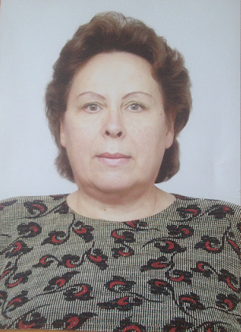
Бесова Ольга Петровна
Родилась 19 марта 1948 года в поселке Свеженькая Зубово-Полянского района МАССР.
В 1972 году окончила Первый Московский медицинский институт по специальности «Медико-санитарное дело».
В системе здравоохранения с 1970 года. После окончания института работала в должности санитарного врача Саранской городской санитарно-эпидемиологической станции.
С января 1974 по июнь 1976 года - главный врач Саранской городской поликлиники №10.
С 21 февраля 2005 года работала в должности врача по гигиене детей и подростков в ФГУЗ «Центр гигиены и эпидемиологии в Республике Мордовия»; с 2007 года – заведовала санитарно-гигиеническим отделом.
Отличный организатор и настоящий профессионал своего дела, Ольга Петровна на протяжении многих лет занималась вопросами профилактики заболеваний среди наиболее уязвимой части нашего общества – детей. Кроме того, Ольга Петровна являлась наставником для многих молодых специалистов, пришедших в учреждение.
Имеет награды:
1992г. – «Отличник здравоохранения»
2001г. – «Ветеран труда»
За добросовестный и квалифицированный труд неоднократно награждалась почетными грамотами.
Общий трудовой стаж – 37 лет.

Slide 5
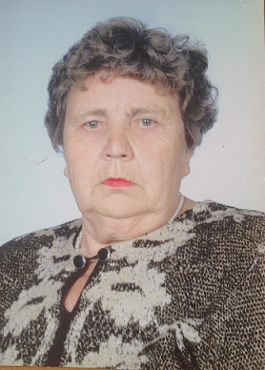
Медведева Евгения Николаевна
Родилась 3 февраля 1935 года в селе Дракино Ромодановского района.
В 1935 году окончила Мордовский Государственный университет им. Н.П. Огарева по специальности биолог, учитель биологии и химии.
С 1975 года работала в Республиканском Центре государственного санитарно-эпидемиологического надзора.
После реформы государственной санитарно-эпидемиологической службы Российской Федерации (2005г.) продолжила трудовую деятельность в ФГУЗ «Центр гигиены и эпидемиологии в Республике Мордовия» в отделе лабораторного контроля биологических факторов в должности врача- вирусолога.
Много работала над освоением современных методик проведения лабораторных исследований, постоянно повышая свою квалификацию, охотно передавая свои знания молодым специалистам. Участвовала в подготовке лабораторных кадров.
Евгения Николаевна вышла на заслуженный отдых в 2011 году в возрасте 76 лет!
Общий трудовой стаж в профилактической медицине - 36 лет.
В 1987 году награждена медалью «Ветеран труда».

Slide 6
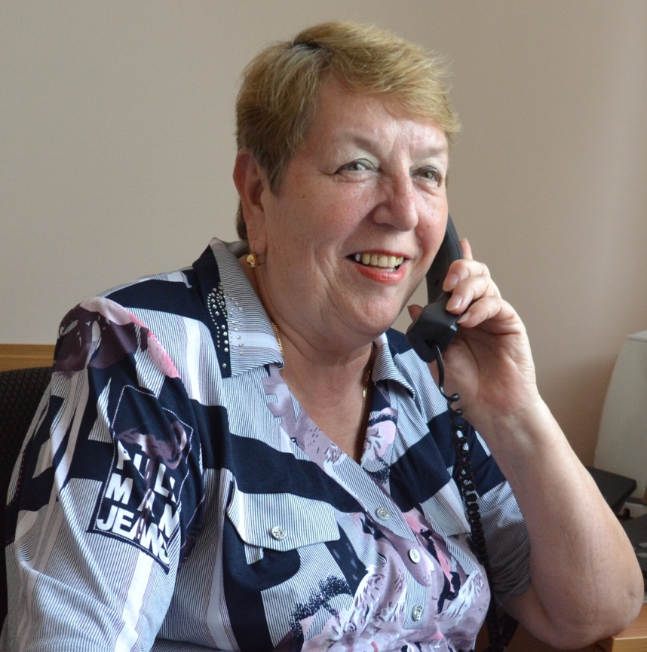
Пизёлкина Мария Сергеевна
Пизелкина Мария Сергеевна, 1949 года рождения.
В 1970 году окончила Саранское медицинское училище по специальности «Санитарный фельдшер» и по распределению направлена в Республиканскую санитарно-эпидемиологическую станцию МАССР, где работала на должности лаборанта отдела по определению ядохимикатов.
В 1979 году Пизелкина М.С. окончила Мордовский государственный университет имени Н.П. Огарева по специальности «Биология» и ее переводят биологом в отделение профилактической дезинфекции, а через два месяца в организационный отдел врачом-лаборантом.
С 1991 года Мария Сергеевна занимала должность заведующего отделом санитарно-химического лабораторного обеспечения, в которой она плодотворно трудилась на протяжении 21 года. За время работы она показала себя высококвалифицированным специалистом, имеющим организаторские способности. Участвовала в подготовке лабораторных кадров, передавая свои знания молодым специалистам.
В феврале 2012, в возрасте 63 лет, Марию Сергеевну назначили заведующим отделом обеспечения лабораторной деятельности.
Мария Сергеевна являлась экспертом по аккредитации испытательных лабораторий и заместителем руководителя испытательного лабораторного центра ФБУЗ «Центр гигиены и эпидемиологии в Республике Мордовия».
Как эксперт участвовала в работе аттестационной комиссии Центрального органа по аккредитации при аккредитации испытательных лабораторий. Была членом постоянно действующей аттестационной комиссии ФБУ «Мордовский центр стандартизации и метрологии».
Пизелкина М.С. проработала в Службе до 2015 года, имея стаж работы 45 лет.
Мария Сергеевна награждена:
- Почетной грамотой Госкомсанэпиднадзора Российской Федерации,
- Почетной грамотой Государственного Собрания Республики Мордовия,
- Почетной грамотой Правительства Республики Мордовия,
- Почетной грамотой Главы администрации Республики Мордовия,
- Юбилейной медалью в честь 90-летия Санитарной службы Российской Федерации,
Имеет почетные звания: «Отличник санитарно-эпидемиологической службы», «Почетный донор СССР».

Slide 7
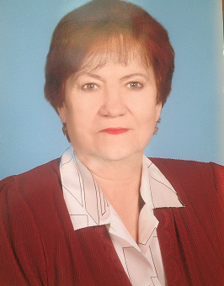
Попова Галина Николаевна
Родилась 18 июня 1940 года в городе Саранске.
В 1970 году окончила Мордовский Государственный университет им. Н.П. Огарева по специальности биолог, учитель биологии и химии.
С 1970 года работала в Республиканском Центре государственного санитарно-эпидемиологического надзора.
После реформы государственной санитарно-эпидемиологической службы Российской Федерации (2005г.) продолжила трудовую деятельность в ФГУЗ «Центр гигиены и эпидемиологии в Республике Мордовия» в отделе санитарно-химического лабораторного обеспечения в должности врача-лаборанта.
В сферу деятельности Галины Николаевны входил лабораторный контроль качества воды, потребляемой населением республики.
Галина Николаевна являлась примером для сотрудников не только в профессиональной деятельности, но и в активной жизненной позиции – она и в свои 70 лет практиковала обливание холодной водой, занятия физкультурой .
Награждена медалью «Ветеран труда».
Общий трудовой стаж в санитарно-эпидемиологической службе составил 41 год.

Slide 8
ветераны - участники Великой Отечественной войны и труженики тыла, работавшие в санитарно – эпидемиологической службе республики мордовия

Slide 9
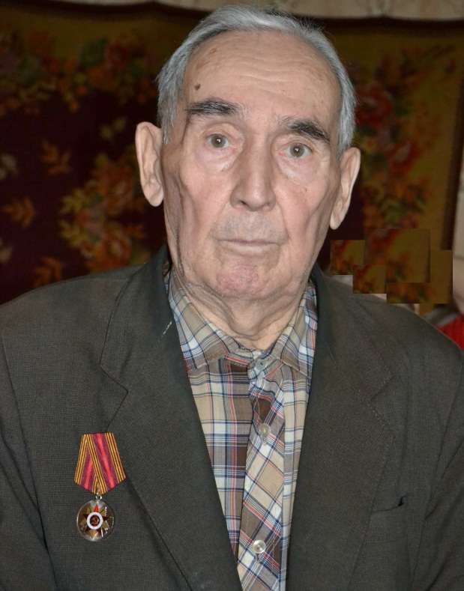
Григорьев Петр Васильевич
Является участником Великой Отечественной войны. Война началась, когда Петру Васильевичу было 15 лет. В 1943 году Петр Васильевич пошел добровольцем на фронт. С 1943 до июня 1945 года служил старшим лейтенантом пехоты во 2-ом Белорусском фронте и за время боевых действий прошел всю Белоруссию и Германию. Петр Васильевич, как и все его боевые товарищи, много страшного повидал в эти годы – смерть и болезни, голод и холод. Но, не смотря на это, после окончания войны в душе появилось огромное желание помогать людям. В 1945 году Петр Васильевич поступил в Саранское медицинское училище, после окончания которого в 1948 году начал работать помощником санитарного врача в городской СЭС МАССР. Послевоенное время требовало от населения мобилизации всех сил на восстановление страны. Сотрудники санитарной службы не были исключением – работать приходилось, что называется, с колес, не жалея времени и сил. Практически 50 лет своей жизни Петр Васильевич посвятил профилактической медицине.
За проявленный героизм в годы Великой Отечественной войны Петр Васильевич награжден Орденом Славы III степени, за многолетний и добросовестный труд удостоен звания «Ветеран труда», а так же награжден юбилейными медалями в честь 50-летия, 60-летия, 70-летия Победы в Великой Отечественной войне.

Slide 10
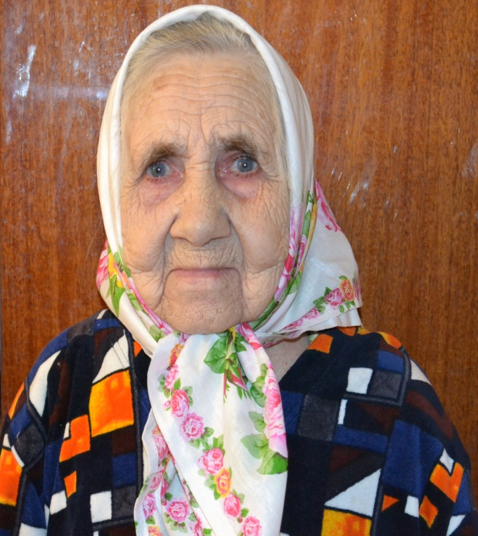
Тараскина Лидия Кузьминична
Является участников Великой Отечественной войны. Война началась, когда Лидии Кузьминичне было 16 лет. Ей, как и многим девчонкам той поры, очень хотелось пойти на фронт и защищать Родину. Но из-за возраста ее не взяли добровольцем. Тем не менее, Лидия Кузьминична с 1943 по 1944 гг. работала радистом – связистом запасного полка, находящегося в г. Рузаевка Мордовской АССР (крупный железнодорожный узел). С 1944г. и до окончания войны Лидия Кузьминична была на фронте, где служила радистом – связистом 56-ой отдельной бронетанковой дивизии, расположенной на территории Латвии.
Детская мечта – быть врачом – осуществилась спустя 6 лет после окончания войны. Лидия Кузьминична окончила Казанский медицинский институт, вернулась на Родину в Мордовию и начала работать врачом - бактериологом бактериологической лаборатории городской СЭС МАССР, так как в послевоенные годы санитарной службе республики очень нужны были специалисты лабораторий. Многочисленные болезни у населения, зачастую связанные с отсутствием элементарных санитарных условий (водопроводной воды и канализации), отсутствие полноценного питания, крайне сложные условия труда – все это прибавляло работу специалистам профилактической медицины. 27 лет проработала Лидия Кузьминична в этой должности и еще около 20 лет – в должности заведующей бактериологической лаборатории городской СЭС.
За многолетний и добросовестный труд Лидия Кузьминична удостоена звания «Ветеран труда», награждена юбилейными медалями в честь Победы в Великой Отечественной войне, отмечена многочисленными Почетными грамотами.

Slide 11
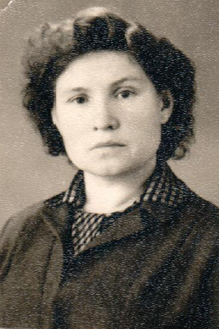
Чернова Вера Борисовна
Является тружеником тыла. Великая Отечественная война началась, когда Вере Борисовне было 14 лет. Именно в этот год она поступила в Саранское медицинское училище, а уже в 1942 году и вплоть до окончания войны Вере Борисовне пришлось совмещать учебу с работой в госпиталях, созданных при медицинском училище и на базе городской школы №9. Юным девочкам студенткам в эти страшные годы довелось увидеть много боли и слез, оказывать медицинскую помощь не только раненным бойцам, направленным в тыл, но и жителям города.
С 1945 по 1952гг. Веру Борисовну назначают на должность заведующего медицинским пунктом Теньгушевского района Мордовской АССР, где ей довелось выступить в роли организатора лечебно – профилактической помощи в районе. В это же время Вера Борисовна получает высшее образование в Мордовском государственном университете. Накопленный опыт работы позволил ей перейти в 1952 году в малярийную станцию (именно так в те годы именовалась СЭС), где на протяжении 34-х лет она проработала врачом вирусологом (достаточно редкая в те годы профессия).
За добросовестный и многолетний труд, профессиональное мастерство и вклад в развитие здравоохранения республики Вера Борисовна награждена нагрудным знаком «Отличник здравоохранения», знаком «Победитель социалистического соревнования», за доблестный самоотверженный труд в период Великой Отечественной войны 1941-1945гг. юбилейными медалями в честь 50-летия, 60-летия, 65-летия Победы в Великой Отечественной войне.

Slide 12
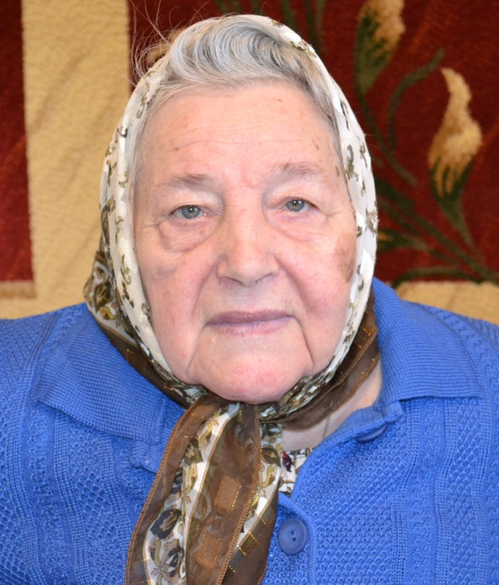
Герасимова Антонина Ивановна
Является тружеником тыла. Когда началась Великая Отечественная война, Антонине Ивановне было 17 лет. Она училась в медицинском училище, что и сыграло важную роль в ее дальнейшей судьбе. С 1942 года Антонина Ивановна начала работать в трахоматозном сестринском пункте села Семилей Кочкуровского района Мордовской АССР в должности «трахоматозной» медицинской сестры. Из-за отсутствия достаточного количества врачей и медицинских сестер помимо работы с «глазными» болезнями ей приходилось оказывать лечебно – профилактическую помощь населению Кочкуровского района по борьбе с многочисленными случаями заболевания корью, сыпным и брюшным тифом. Практиковались подворные обходы, работа с жителями района, направленная на выявление заболевших, разъяснение лицам, которые находились в контакте с больными правил гигиены и профилактических мероприятий, при возможности – постановка прививок.
В 1944 года судьба привела Антонину Ивановну в с.Луховка, где ей довелось проработать в медицинском пункте фельдшером – акушером. В это время приходилось проводить всю лечебно-профилактическую работу на участке, выхаживать каждого родившегося ребенка, учить молодых мам уходу за детьми.
После окончания войны с 1945 года и на протяжении 34-х лет Антонина Ивановна проработала лаборантом в санитарно - бактериологической лаборатории Саранской городской СЭС МАССР.
За доблестный самоотверженный труд в период Великой Отечественной войны 1941-1945гг. Антонина Ивановна награждена юбилейными медалями в честь 50-летия, 60-летия, 65-летия Победы в Великой Отечественной войне, отмечена множеством Почетных грамот и Благодарностей.
Антонина Ивановна вырастила 2-х замечательных детей и помогла в воспитании 2-х внуков.

Slide 13
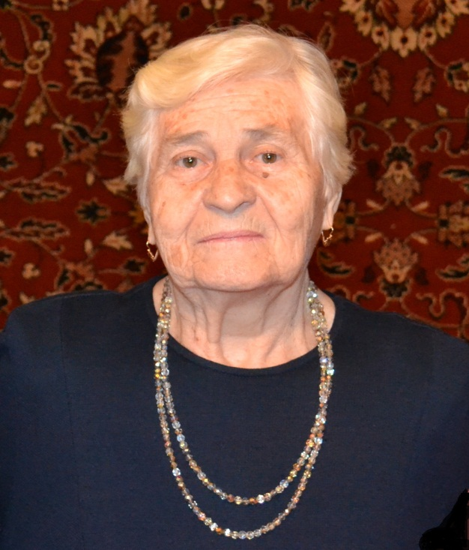
Малыгина Галина Тимофеевна
Является тружеником тыла. С 1942 года (в возрасте 13 лет) до окончания Великой Отечественной войны проработала в военном госпитале, находящемся в г. Вязники Владимирской области. В это время Галина Тимофеевна осуществляла уход за раненными бойцами, а так же занималась заготовкой овощей для нужд госпиталя и фронта.
После окончания войны Галина Тимофеевна решила связать свою жизнь с медициной.
Окончила Горьковский медицинский институт, переехала в Мордовскую АССР и проработала в городской санэпидемстанции г.Саранска 44 года, завершив свою трудовую деятельность в должности врача – эпидемиолога.
За многолетний и добросовестный труд Галина Тимофеевна удостоена звания «Ветеран труда», а за доблестный самоотверженный труд в период Великой Отечественной войны 1941-1945гг. награждена юбилейными медалями в честь 50-летия, 60-летия, 65-летия Победы в Великой Отечественной войне.
В настоящее время двое детей, пять внуков и три правнучки окружили Галину Тимофеевну заботой и вниманием.

Slide 14
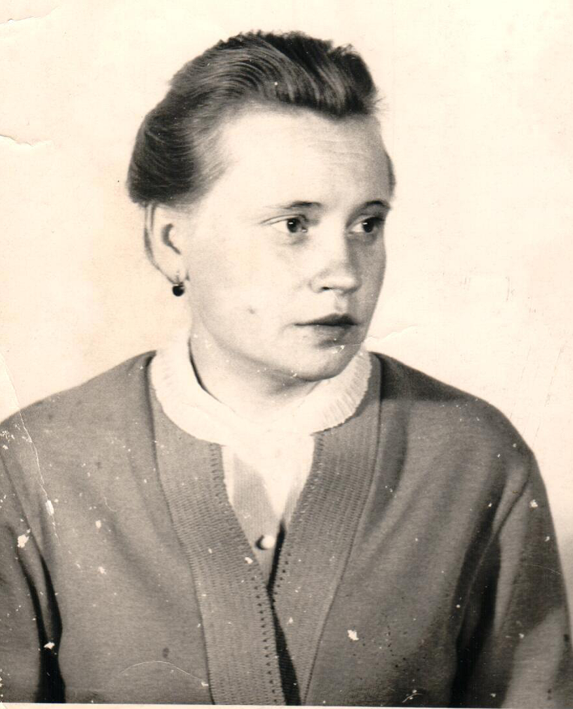
Штырова Валентина Михайловна
Является тружеником тыла. Великая Отечественная война застала Валентину Михайловну в возрасте 9 лет, когда она проживала с родителями в военной части г. Лосино – Островский Московской области. Отец Валентины Михайловны был оружейным мастером, поэтому его не направили на фронт, а вместе со всей семьей эвакуировали в Тандинский район Пензенской области. Все военные годы Валентина Михайловна, несмотря на столь юный возраст, проработала в одном из совхозов этого района. Совхоз по тем временам считался достаточно зажиточным, поэтому самым ярким впечатлением для работавших в нем детей было получение «премии» за труд – хлеб, намазанный медом…
После окончания войны Валентина Михайловна окончила школу, с семьей переехала в Мордовскую АССР, где поступила в медицинское училище. С 1952 года и на протяжении 42 лет Валентина Михайловна проработала лаборантом паразитологической лаборатории республиканской СЭС МАССР. За время работы были и многочисленные выезды в районы республики, и подворные обходы и забор крови у населения для лабораторных исследований. А сколько интересных случаев расшифровки того или иного заболевания было в послевоенные годы! Важным элементом работы была так же подготовка молодежи и школьников к санитарной обороне (ПСО), за что Валентина Михайловна награждена многочисленными грамотами.
За многолетний и добросовестный труд Валентина Михайловна удостоена звания «Ветеран труда», а за доблестный самоотверженный труд в период Великой Отечественной войны 1941-1945гг. награждена юбилейными медалями в честь 50-летия, 60-летия, 65-летия Победы в Великой Отечественной войне.

Slide 15
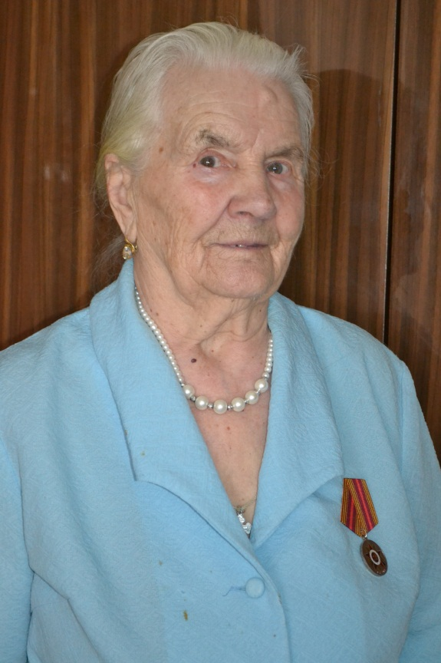
Декасова Мария Григорьевна
Является тружеником тыла. Когда Марии Григорьевне исполнилось 11 лет, началась Великая Отечественная война. Мама Марии Григорьевны в это время воспитывала одна троих малолетних детей – отца (он был председателем колхоза), как врага народа в 1937 году, сослали в Сибирь, где он и погиб.
Поэтому, все детство Марии Григорьевны связано с работой – сначала (до войны) приходилось выживать, чтобы не погибнуть от голода и холода, ведь маме одной с этим справиться было не по силам. А с 1941 по 1945гг Мария Григорьевна, как и многие дети тех лет, работала наравне со взрослыми на консервном заводе г. Саранска Мордовской АССР. Сажали овощи, обрабатывали поля, собирали урожай – делали все возможное, чтобы обеспечить фронт продовольствием.
После завершения войны Мария Григорьевна окончила школу, поступила в Саранское медицинское училище, а после его окончания в 1949 году пришла работать в Саранскую городскую СЭС на должность лаборанта бактериологической лаборатории.
Делу профилактической медицины Мария Григорьевна посвятила 36 лет жизни.
За доблестный самоотверженный труд в период Великой Отечественной войны 1941-1945гг. Мария Григорьевна награждена юбилейными медалями в честь 50-летия, 60-летия, 70-летия Победы в Великой Отечественной войне.

Slide 16
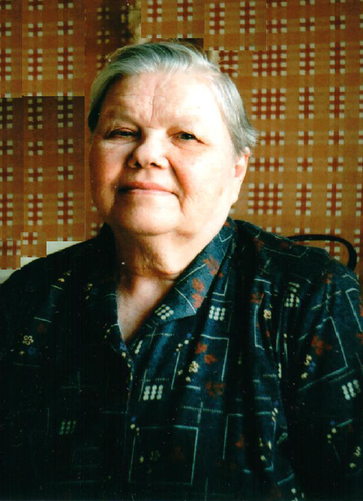
Ильина Нина Григорьевна
Является тружеником тыла. В 1941 году Нина Григорьевна училась в 8 классе. Война заставила ее начать работать в 13-летнем возрасте на подсобном хозяйстве Элеватора, расположенного в одном из промышленных районов г. Саранск Мордовской АССР. Не жалея своих сил дети сажали и ухаживали за овощами, обрабатывали поля, заготавливали зерно – делали все возможное для того, чтобы обеспечить продовольствием солдат, сражавшихся на фронте и соотечественников, трудящихся в тылу.
В 1944 году Нина Григорьевна поступила в Саранское медицинское училище, но и тогда продовольственная помощь фронту осталась на первом месте. После окончания училища в 1947 году Нина Григорьевна решила посвятить свою жизнь профилактической медицине и устроилась на работу лаборантом вирусологической лаборатории республиканской СЭС Мордовской АССР. А это значит, что во время трудовой деятельность были и многочисленные выезды в районы республики, и непосредственная работа с населением по забору крови для проведения исследований, и лабораторное подтверждение диагнозов…
В общей сложности Нина Григорьевна проработала в санитарно – эпидемиологической службе практически 40 лет.
За многолетний и добросовестный труд Валентина Михайловна удостоена звания «Ветеран труда», а за доблестный самоотверженный труд в период Великой Отечественной войны 1941-1945гг. награждена юбилейными медалями в честь 50-летия, 60-летия, 65-летия Победы в Великой Отечественной войне.

Slide 17
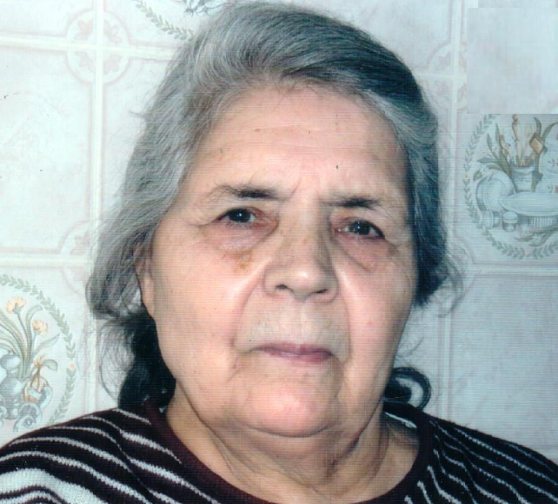
Варевцева Нина Тимофеевна
Является тружеником тыла. В год, когда началась Великая Отечественная война, Нине Тимофеевне исполнилось 12 лет. Как и все дети военных лет, Нина Тимофеевна работала для обеспечения фронта. Работать пришлось в колхозе «Гигант» с. Николаевка, который находится недалеко г. Саранска Мордовской АССР. Работа в колхозе и не всякому взрослому по силам, а девчонки и мальчишки трудились не жалея своих сил. Приходилось делать все – и растить хлеб, и заготавливать овощи и фрукты, и ухаживать за животными. А по ночам, когда заканчивался рабочий день, ребята собирали в поле колоски и тайком несли их домой для того, чтобы хоть чем-то помочь родителям и накормить младших братьев и сестер.
После окончания войны Нина Тимофеевна решила связать свою жизнь с медициной и поступила в Саранское медицинское училище. В послевоенные годы медицинская служба республики очень нуждалась в специалистах микробиологических лабораторий. Именно поэтому, дорога жизни привела Нину Тимофеевну в республиканскую малярийную станцию (позднее переименованную в Республиканскую санитарно – эпидемиологическую станцию Мордовской АССР), где она проработала в должности лаборанта бактериологической лаборатории 38 лет.
За многолетний и добросовестный труд Нина Тимофеевна удостоена звания «Ветеран труда», а за доблестный самоотверженный труд в период Великой Отечественной войны 1941-1945гг. награждена юбилейными медалями в честь 50-летия, 60-летия, 65-летия Победы в Великой Отечественной войне.

Slide 18
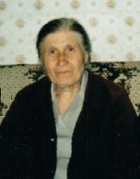
Дьячкова Александра Андреевна
Является тружеником тыла. Великая Отечественная война началась, когда Александре Андреевне было 12 лет. Как и у многих детей тех лет, детство Александры Андреевны прошло в тяжелых трудах. 12-летней девочке пришлось работать в колхозе им. Свердлова, находящемся в п. Николаевка вблизи от г. Саранск Мордовской АССР.
От зари и до восхода солнца «дети войны» работали наравне со взрослыми, участвовали в заготовке зерна и сена, обрабатывали овощи на полях колхоза, собирали урожай и помогали заготавливать продовольствие для нужд фронта и тыла.
После окончания войны Александра Андреевна поступила в Саранское медицинское училище и получила специальность «Санитарный фельдшер». Проработала медицинским дезинструктором в республиканской СЭС Мордовской АССР, выезжала в районы, проводила профилактические обработки жилых домов, проводила разъяснительную работу среди населения по вопросам профилактики распространенных в те года инфекционных и паразитарных болезней. Спустя два года Александра Андреевна перевелась в Саранскую городскую СЭС Мордовской АССР, где на протяжении 35 лет проработала старшим лаборантом бактериологической лаборатории.
За доблестный самоотверженный труд в период Великой Отечественной войны 1941-1945гг. Мария Григорьевна награждена юбилейными медалями в честь 50-летия, 60-летия, 70-летия Победы в Великой Отечественной войне.

